Slide 1
Υποδομή CLARIN:EL
Μαρία Γαβριηλίδου
ΙΕΛ/ ΕΚ Αθηνά

Slide 2
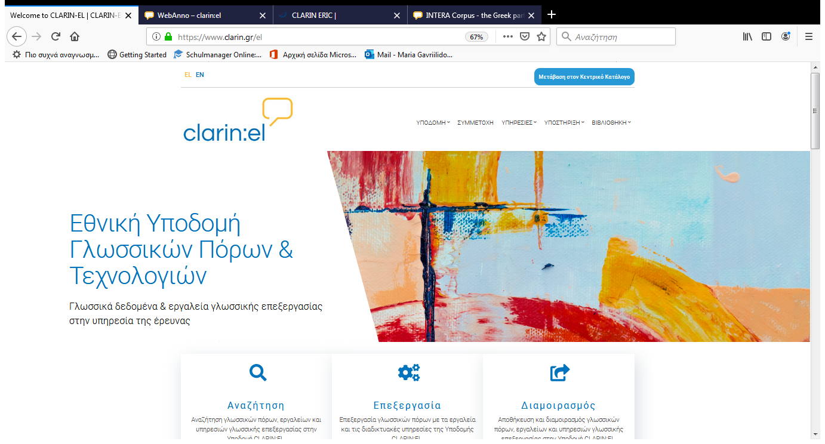

Slide 3
Η δύναμη των δεδομένων
τα δεδομένα μεταμορφώνουν και βελτιώνουν με ταχύτατους ρυθμούς τη ζωή μας
  δεδομένα βιολογικά, γεωγραφικά, δημογραφικά, μετεωρολογικά, οικονομικά, αριθμητικά, γλωσσικά…
τα δεδομένα είναι πολύτιμα
  για τη διατύπωση, τον έλεγχο και την επαλήθευση μιας ερευνητικής υπόθεσης / μεθόδου / πειραματικής διαδικασίας (και από τρίτους)
  για την αναπαραγωγή ενός πειράματος
  για την επαναχρησιμοποίησή τους σε άλλα πλαίσια, πιθανώς και άλλων επιστημών
τα δεδομένα στα οποία βασίστηκε μια έρευνα είναι εξίσου σημαντικά με τα αποτελέσματα της έρευνας
τα δεδομένα αποκτούν ιδιαίτερη αξία όταν διαμοιράζονται και διατίθενται
  τόσο για ερευνητικούς σκοπούς
  όσο και για την δημιουργία καινοτόμων εφαρμογών

Slide 4
Ο ρόλος της υποδομής CLARIN:EL
εστιάζει στα γλωσσικά δεδομένα
παρέχει γλωσσικούς πόρους
ψηφιακά εργαλεία και διαδικτυακές υπηρεσίες που
υποστηρίζουν ερευνητικές δραστηριότητες που αφορούν επεξεργασία και ανάλυση φυσικής γλώσσας (με έμφαση στα Ελληνικά)
διαθέσιμα στην ερευνητική κοινότητα αλλά και στη βιομηχανία και στο ευρύ κοινό
με στόχο την υποστήριξη καινοτόμων εφαρμογών και την ενίσχυση της ψηφιακής ετοιμότητας της Ελληνικής γλώσσας

Slide 5
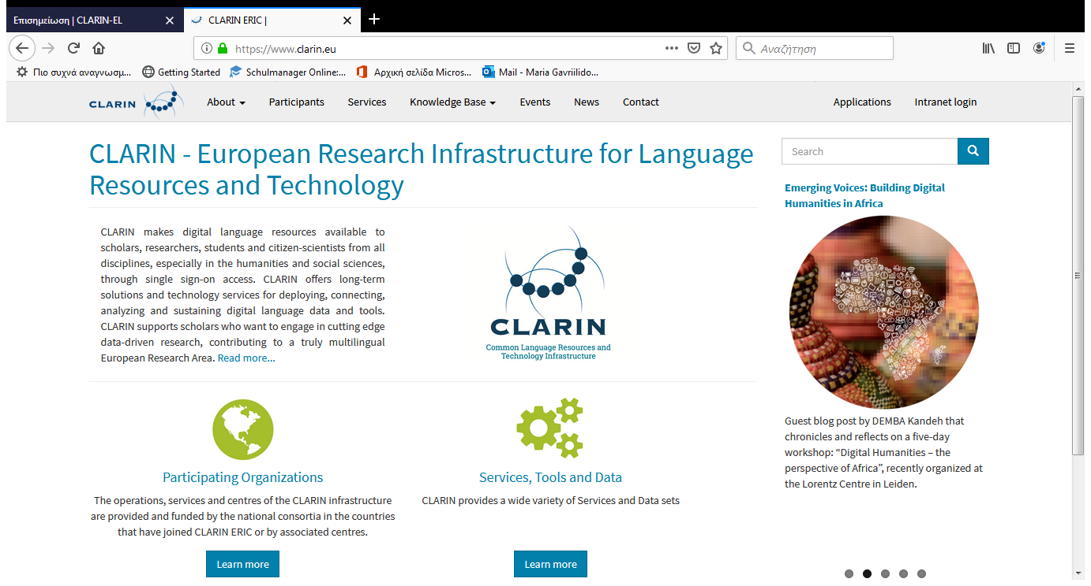
Ευρωπαϊκή διάσταση
Το CLARIN:EL είναι το εθνικό σκέλος της ευρωπαϊκής υποδομής CLARIN ERIC
Notes:
Όπου κάθε χώρα μεριμνά για την ψηφιακή ετοιμότητα της δικής της γλώσσας / των δικών της γλωσσών

Slide 6
Τι είναι γλωσσικοί πόροι
σύνολα ψηφιακών γλωσσικών δεδομένων
συγκεντρωμένων και δομημένων σύμφωνα με ορισμένα κριτήρια
τεκμηριωμένων σύμφωνα με ορισμένο σχήμα μεταδεδομένων
που χρησιμοποιούνται
  στη μελέτη της γλώσσας
  στη δημιουργία, αξιολόγηση και βελτίωση συστημάτων γλωσσικής τεχνολογίας
  στην εκπαίδευση
  σε κάθε επιστήμη, ως πρωτογενές ή δευτερογενές υλικό
Notes:
Διάκριση γλωσσικού πόρου και επιστημονικής δημοσίευσης

Slide 7
Είδη γλωσσικών πόρων
σώματα κειμένων
  πόροι ψηφιακού / ψηφιοποιημένου λόγου: γραπτοί (βιβλία, εφημερίδες, διαδίκτυο, κ.λπ.), ηχογραφήσεις προφορικού λόγου (συνεντεύξεις, ραδιοφωνικές εκπομπές, κ.λπ.),
  βίντεο (τηλεοπτικές εκπομπές, συλλογές με εκφράσεις προσώπου, χειρονομίες, κ.λπ.)
  εικόνες (ψηφιακές/ψηφιοποιημένες φωτογραφίες με λεζάντες)
  επεξεργασμένοι/επισημειωμένοι πόροι (κείμενα επισημειωμένα σε διάφορα επίπεδα, μεταγραφές ηχητικών αρχείων, επισημειωμένα βίντεο, κ.λπ.)
λεξικοί / εννοιολογικοί πόροι
  λεξικά, λίστες λέξεων, ορολογικά γλωσσάρια, οντολογίες, κ.λπ.
γλωσσικές περιγραφές
  τυπολογικές βάσεις δεδομένων, γλωσσικά μοντέλα, κ.λπ.

Slide 8
Μορφές γλωσσικών δεδομένων
  Μέσο: κείμενο, ήχος, εικόνα, βίντεο
γραπτά γλωσσικά δεδομένα
ηχητικά γλωσσικά δεδομένα + μεταγραφή
εικόνες + λεζάντες
βίντεο (πολυμεσικά δεδομένα) + σενάριο + υπότιτλοι + ηχητικό κανάλι + μεταγραφή

Slide 9
Γιατί χρειάζονται τα γλωσσικά δεδομένα;
τα γλωσσικά δεδομένα είναι απαραίτητα στους μελετητές της γλώσσας
ειδικά στη γλωσσική τεχνολογία:
  στατιστική επεξεργασία
  γλωσσολογική επεξεργασία
  δημιουργία γλωσσικών μοντέλων / γραμματικών
  εκπαίδευση εργαλείων
  αυτόματη κατασκευή δομημένων δεδομένων (λεξικών, ορολογικών λιστών…)
  επαλήθευση ερευνητικών υποθέσεων
  κ.λπ.
αλλά και σε όποιους χρησιμοποιούν γλωσσικό υλικό ως βάση για την έρευνα/εργασία τους

Slide 10
Εργαλεία επεξεργασίας γλώσσας / Εφαρμογές Γλωσσικής Τεχνολογίας
εργαλεία/υπηρεσίες γλωσσικής τεχνολογίας
  λημματοποίηση,
  μορφολογική, συντακτική και σημασιολογική ανάλυση κειμένου
  επισημείωση διαφόρων επιπέδων,
εξόρυξη πληροφορίας από κείμενα, π.χ.
  αναγνώριση ονοματικών οντοτήτων (ονόματα ανθρώπων, τοπωνύμια, ονόματα οργανισμών κ.λπ.),
  αναγνώριση γεγονότων και των σχέσεων που τα συνδέουν
μηχανική μετάφραση
αυτόματη περίληψη
αυτόματη εξαγωγή ορολογίας
αυτόματη κατηγοριοποίηση κειμένων
εξόρυξη γνώμης / ανάλυση συναισθήματος
σύνθεση / αναγνώριση φωνής

Slide 11
Συνοδευτικά εργαλεία
εργαλεία χειρωνακτικής επισημείωσης
εργαλεία ποσοτικών μετρήσεων
  στατιστικές μετρήσεις σε διάφορες μονάδες
εργαλεία παρουσίασης/προβολής δεδομένων και αποτελεσμάτων επεξεργασίας
  εργαλεία οπτικοποίησης
τα προσφερόμενα από το CLARIN:EL εργαλεία και οι υπηρεσίες διευκολύνουν την υλοποίηση καινοτόμων εφαρμογών

Slide 12
Παραδείγματα υλοποιημένων συνεργασιών
Ανάλυση λεκτικής επιθετικότητας κατά συγκεκριμένων ομάδων στα πλαίσια της ξενοφοβίας (Twitter)
Εντοπισμός και ανάλυση δράσεων διαμαρτυρίας (Τύπος)
Αναγνώριση θεμάτων που απασχόλησαν τη Βουλή (πρακτικά συνεδριάσεων Βουλής)
  ανά μήνα / χρόνο
  ανά κόμμα
  ανά βουλευτή
  ανά εκλογική περιφέρεια
Συνεργατική επισημείωση ποιημάτων (μέσω εφαρμογής χειρωνακτικής επισημείωσης)

Slide 13
Τελικά, τι είναι η υποδομή CLARIN:EL;
τι ΔΕΝ είναι
αποθετήριο διατριβών
είναι
ψηφιακό γλωσσικό υλικό
αποθετήριο λογοτεχνικών κειμένων
αποθετήριο ενός συγκεκριμένου τομέα
…….
υποδομή που περιλαμβάνει
τι
αποθετήρια φορέων
κεντρικό συσσωρευτή
όπου κάθε φορέας-μέλος αποθέτει
εργαλεία/υπηρεσίες επεξεργασίας γλώσσας
που συγκεντρώνει όλα τα μεταδεδομένα και όπου τρέχουν οι υπηρεσίες

Slide 14
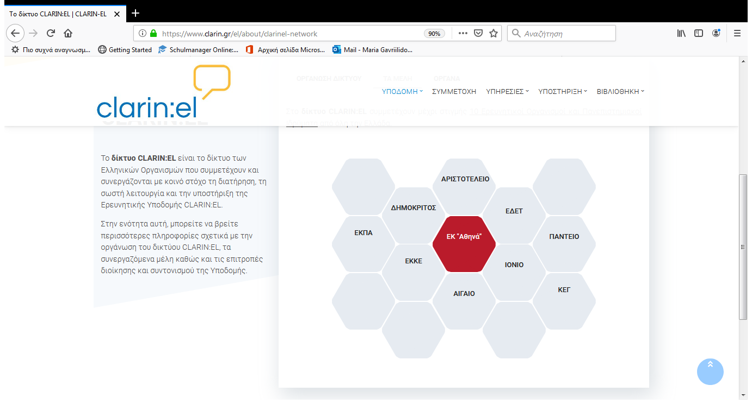
Το δίκτυο φορέων-παρόχων του CLARIN:EL
που διαθέτουν πόρους τους μέσω της υποδομής

Slide 15
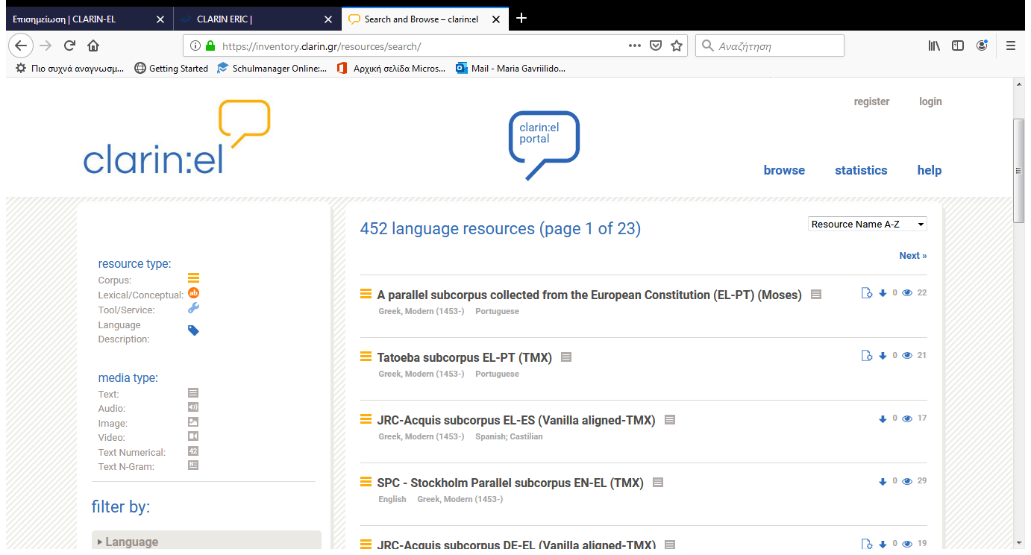
Ποιοι μπορούν να χρησιμοποιήσουν την υποδομή;
η υποδομή CLARIN:EL είναι διαθέσιμη σε όλους
  στην ερευνητική κοινότητα
  στο ευρύ κοινό
  στο δημόσιο και τη βιομηχανία

Slide 16
Γιατί να χρησιμοποιήσει κανείς το CLARIN:EL;
στο CLARIN:EL μπορεί κανείς να βρει
  γλωσσικό υλικό διαφόρων ειδών
  από ποικίλα επιστημονικά πεδία
αλλά το σημαντικότερο:
  για πρώτη φορά, στην ίδια θέση με το γλωσσικό υλικό θα βρει και γλωσσικά εργαλεία με τα οποία μπορεί να επεξεργαστεί το γλωσσικό υλικό
  χωρίς να χρειαστεί να εγκαταστήσει κάτι στον υπολογιστή του
  χωρίς να ανησυχεί για τη νομιμότητα της διαδικασίας, που εξασφαλίζεται
    μέσω ενός ενιαίου σχήματος αδειοδότησης με ευρέως καθιερωμένες άδειες για κάθε πόρο ή εργαλείο της υποδομής (νομική κάλυψη), και
    μέσω του συστήματος πιστοποίησης χρηστών, το οποίο ταυτοποιεί κάθε χρήστη και τα δικαιώματά του στην υποδομή (τεχνική κάλυψη)

Slide 17
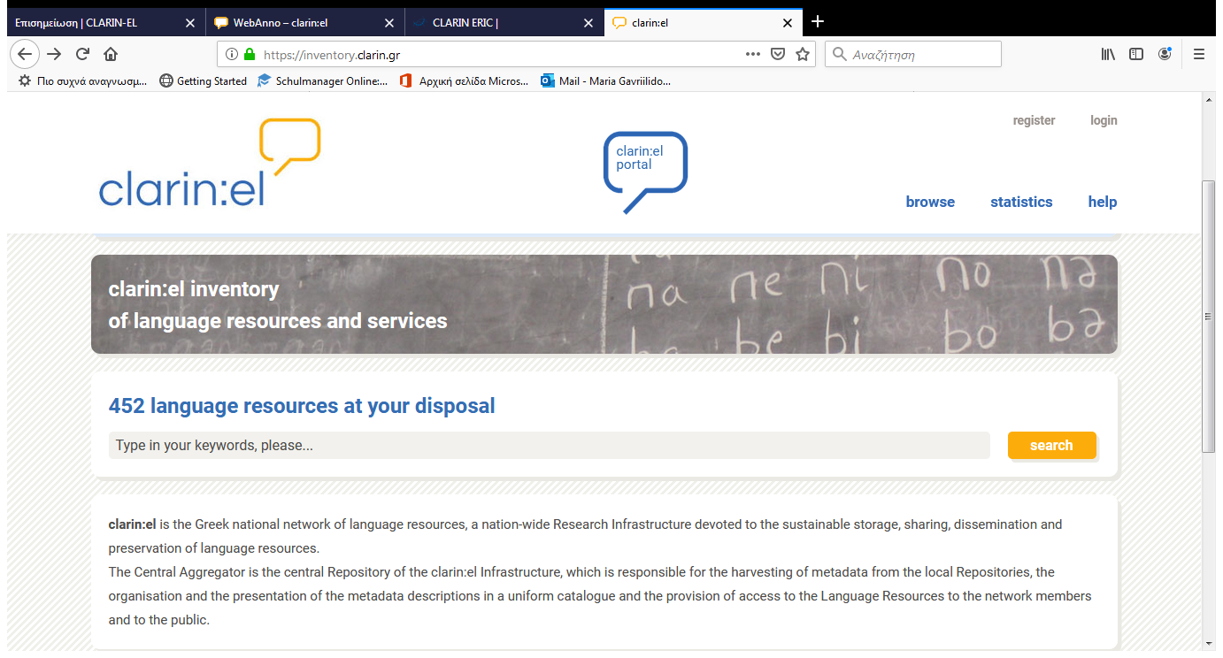
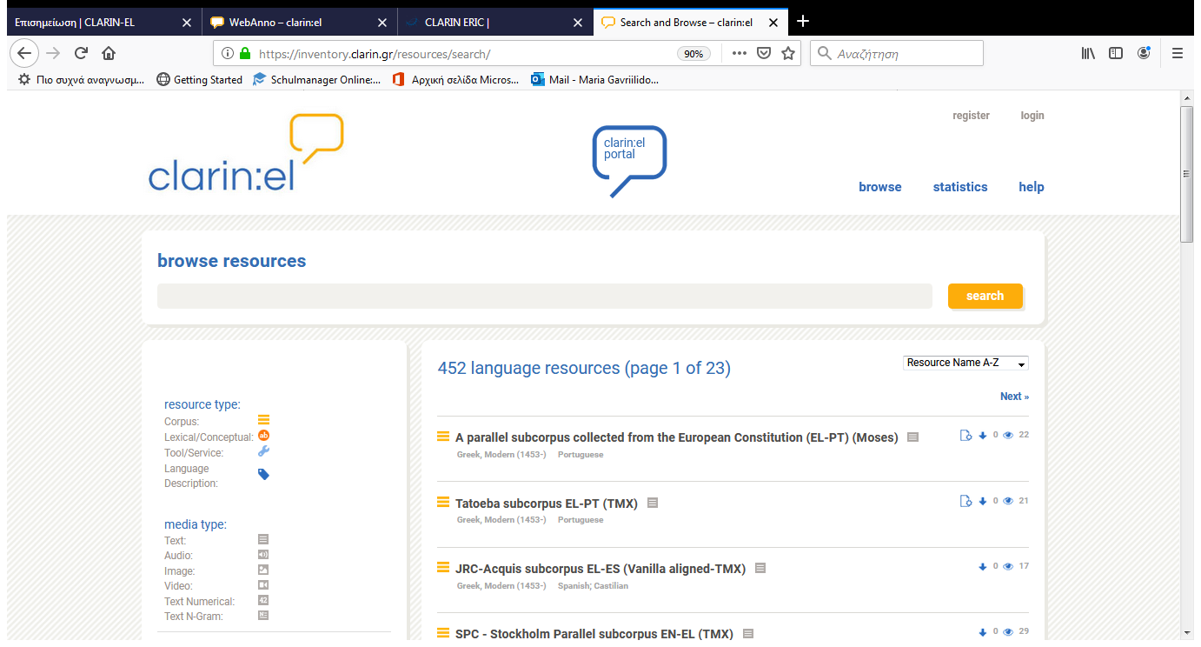
Τι μπορεί να κάνει ο χρήστης;
αναζήτηση πόρου με λέξεις-κλειδιά από την αρχική σελίδα του Κεντρικού Καταλόγου CLARIN:EL
Σε περίπτωση που ο χρήστης θέλει να
αναζήτηση πόρου με φίλτρα από τον Κεντρικό Κατάλογο

Slide 18
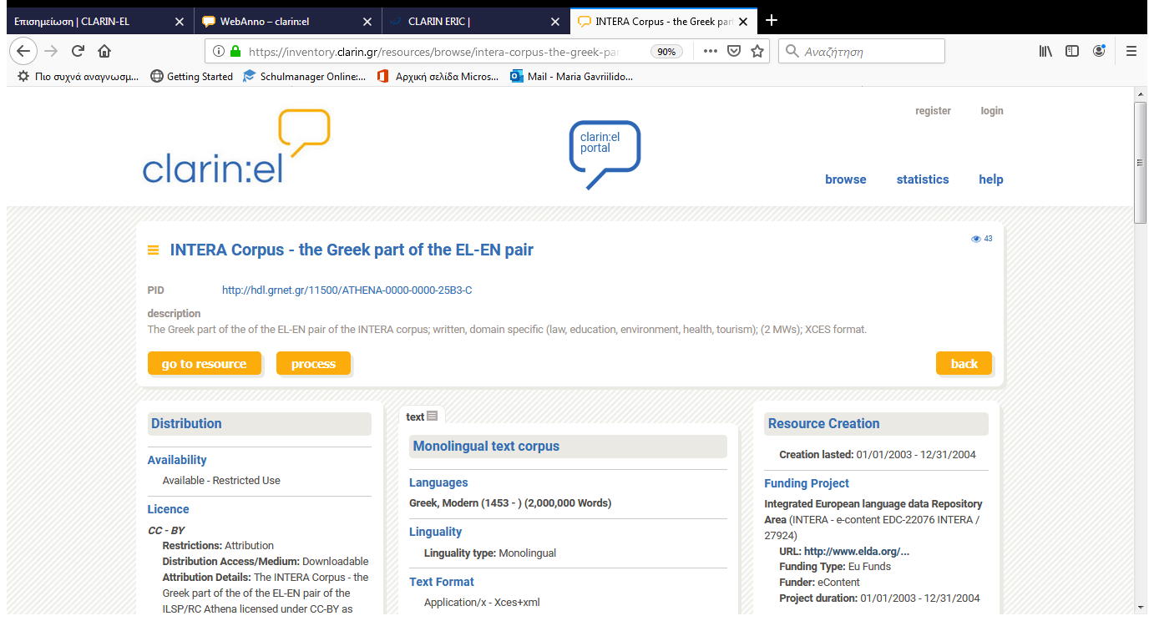
Καταφόρτωση ή επεξεργασία πόρου
Ο χρήστης επιλέγει αν θέλει να κατεβάσει τον πόρο στον υπολογιστή του (αφού αποδεχτεί την άδεια χρήσης του)
Ή αν θα τον επεξεργαστεί με κάποιο εργαλείο ή υπηρεσία της υποδομής και θα πάρει τα αποτελέσματα στον υπολογιστή του
π.χ. εργαλεία/υπηρεσίες αναγνώρισης λέξεων, ορίων προτάσεων και μερών του λόγου, υπηρεσίες μορφολογικής και συντακτικής ανάλυσης, υπηρεσίες αναγνώρισης ονοματικών οντοτήτων, εξαγωγής ορολογίας, …

Slide 19
Γιατί να διαθέσει κανείς πόρους;
οι πόροι, μέσω της πλούσιας τεκμηρίωσης (με βάση διεθνή πρότυπα)
  αποκτούν μοναδική ταυτότητα και καταγράφονται στα μητρώα γλωσσικών πόρων διεθνώς,
  με συγκεκριμένο όνομα, μοναδικό μόνιμο αναγνωριστικό (Persistent Identifier),
  μόνιμη σύνδεση πόρου-δημιουργού,
  σαφή άδεια διάθεσης και
  ρητά δικαιώματα χρήσης
τόσο οι πόροι όσο και ο δημιουργός τους
  αποκτούν αναγνωρισιμότητα, δημοσιότητα και διεθνή προβολή (μέσω της σύνδεσης με την ευρωπαϊκή υποδομή)

Slide 20
Στο πλαίσιο της Πράξης ΑΠΟΛΛΩΝΙΣ
Σύνδεση με το DARIAH-ΔΥΑΣ
Προσθήκη νέων φορέων-μελών (από ακαδημαϊκό / ερευνητικό χώρο, δημόσιες υπηρεσίες και βιομηχανία)
Διεύρυνση δικτύου χρηστών
Εμπλουτισμός με νέους πόρους και υπηρεσίες
Υλοποίηση νέων εφαρμογών
Δράσεις ενημέρωσης και εκπαίδευσης σε ευρύ φάσμα ερευνητών και επαγγελματιών όλων των επιστημών
Θερινό σχολείο CLARIN:EL: καλοκαίρι 2020

Slide 21





Περισσότερες πληροφορίες
 | https://www.clarin.gr https://inventory.clarin.gr https://www.clarin.eu
 | info@clarin.gr
 | clarin.gr
 | @CLARIN_el
 | https://www.linkedin.com/grp/home?gid=8309819

